Slide 1
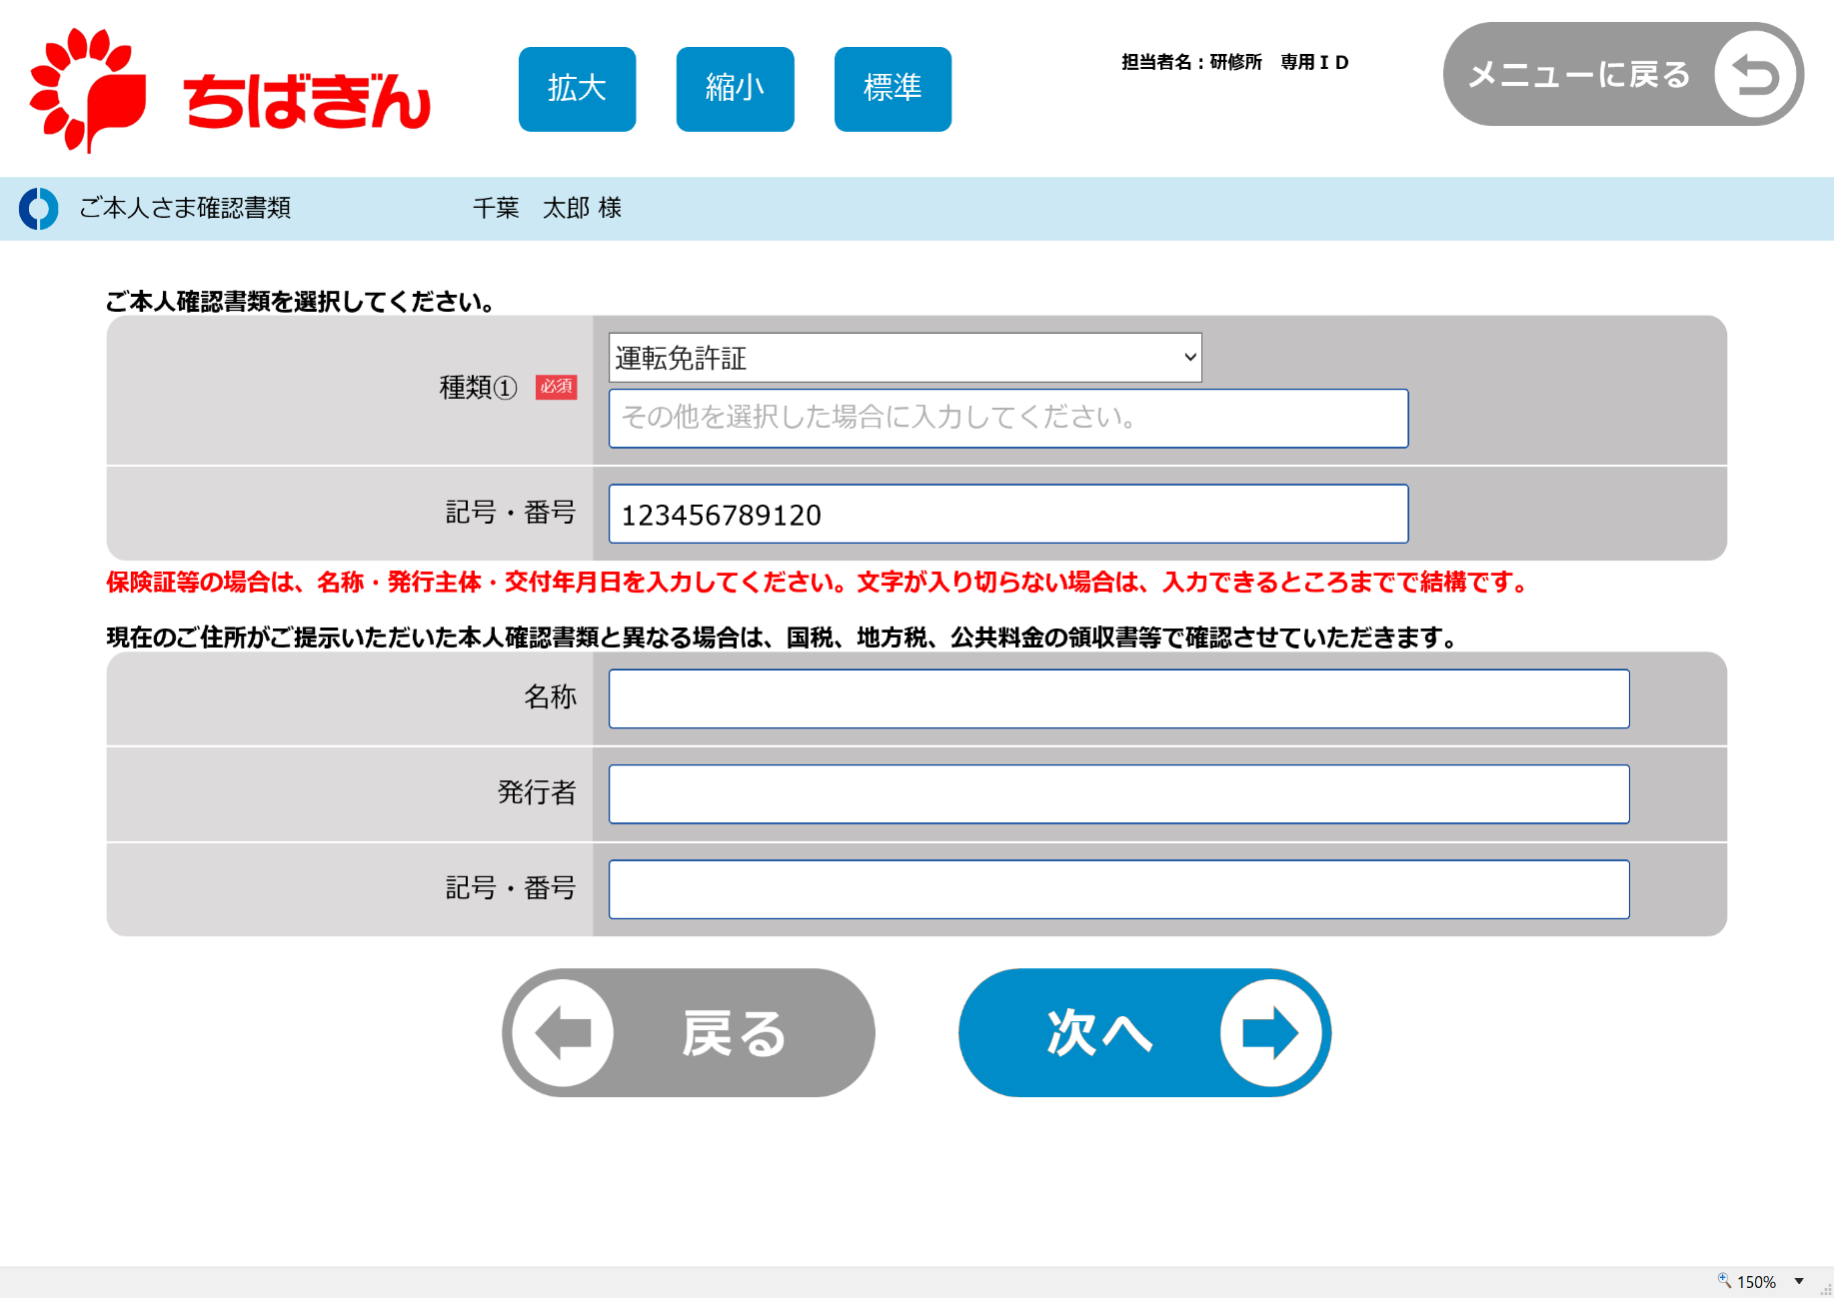
補完書類がある場合の入力方法
ご本人さま確認書類画面
A
種類①：本人確認書類を選択
運転免許証
B
名称：補完資料の名称を入力
電気料金領収書

Slide 2
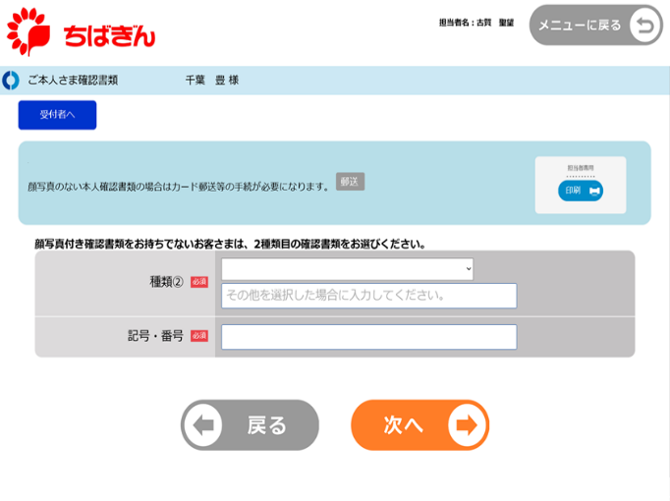
公立学校の顔写真付き学生証を使用する場合の事務
ご本人さま確認書類画面 1/2
ご本人さま確認書類画面 2/2
1
「受付者へ」ボタンをクリック
その他
学生証
2
種類①：その他
学生証
「郵送」ボタンをクリック

Slide 3
注意すべき書類一覧
機微（センシティブ）情報については、別途事務基準をご確認ください。
確認書類名 | マスキング箇所
個人番号カード | 表面のみをスキャン 決して裏面の写しを取得しない
国民年金手帳 | 基礎年金番号※
保険証等 | 保険者番号及び被保険者等記号・番号・枝番 ＱＲコードのある保険証等はＱＲコード
生活保護受給者の医療券・調剤券・介護券 | 公費負担者番号及び受給者番号
自衛官診療証 | 発行者符号及び自衛官診療証記号・番号
※国民年金欄の記号・番号のほか、厚生年金保険・船員保険の欄の記号・番号も「基礎年金番号」となるためマスキングすること

Slide 4
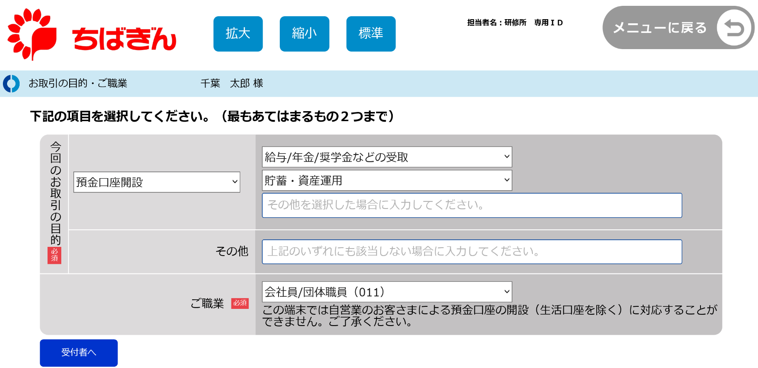
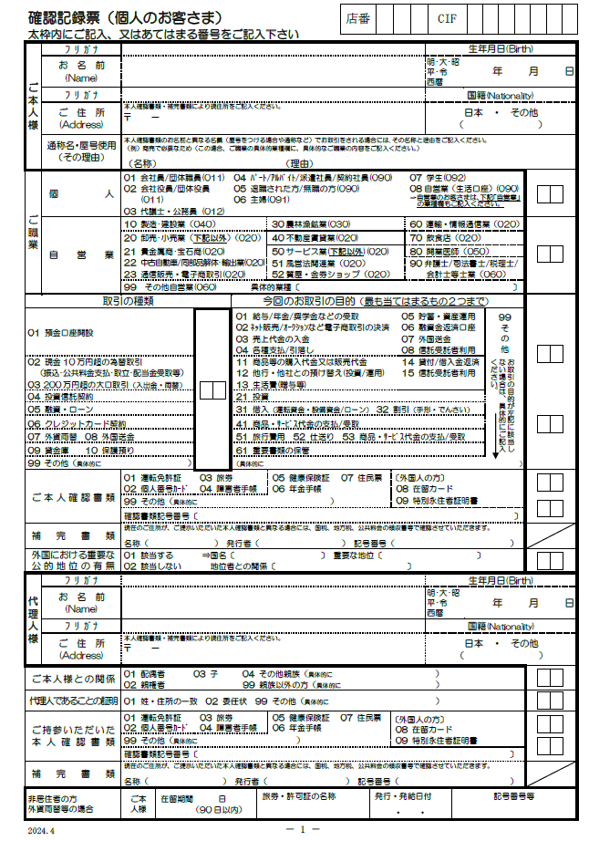
スマイルと確認記録票の違い（お取引目的・お取引の種類）
スマイル 「お取引の目的・ご職業」画面
紙の確認記録票とスマイルは、「取引の種類」「お取引の目的」が異なる表現で記載されています。
【 紙 】「取引の種類」「お取引の目的」
【スマイル】「今回のお取引の目的」
対応関係を本画像から確認してください。
紙の確認記録票では取引の種類で「99:その他」を選択した 場合、詳細を記入しますが、スマイルでは取引の種類の詳細を入力する必要はありません。
A
B
取引の種類
お取引の目的
今回のお取引の目的
紙の確認記録票 「取引の種類」・「今回のお取引の目的」欄
確認記録票全体
A
B
取引の種類
お取引の目的

Slide 5
お取引目的・お取引の種類の入力方法
スマイル 「お取引の目的」入力画面
1
本日予定している取引をプルダウンより選択する。
本人特定事項の確認
２
A
B
本日予定している取引がない場合は
「本人特定事項の確認」と入力する。
取引の種類
お取引の目的

Slide 6
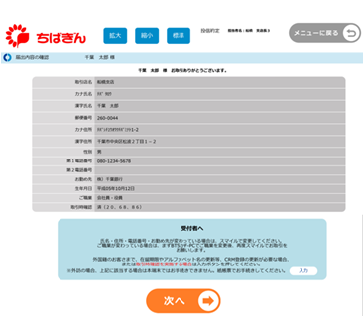
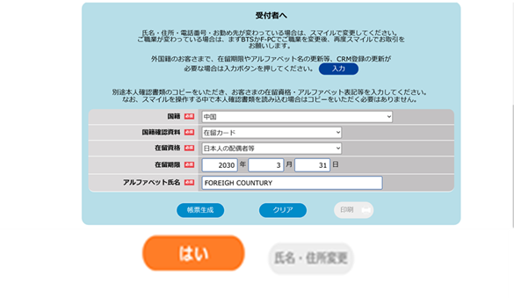
在留期限の更新手続きについて
2
・国籍
・国籍確認資料
・在留資格
・在留期限
・アルファベット氏名
を入力して帳票作成を押す
1
入力ボタンを押す

Slide 7
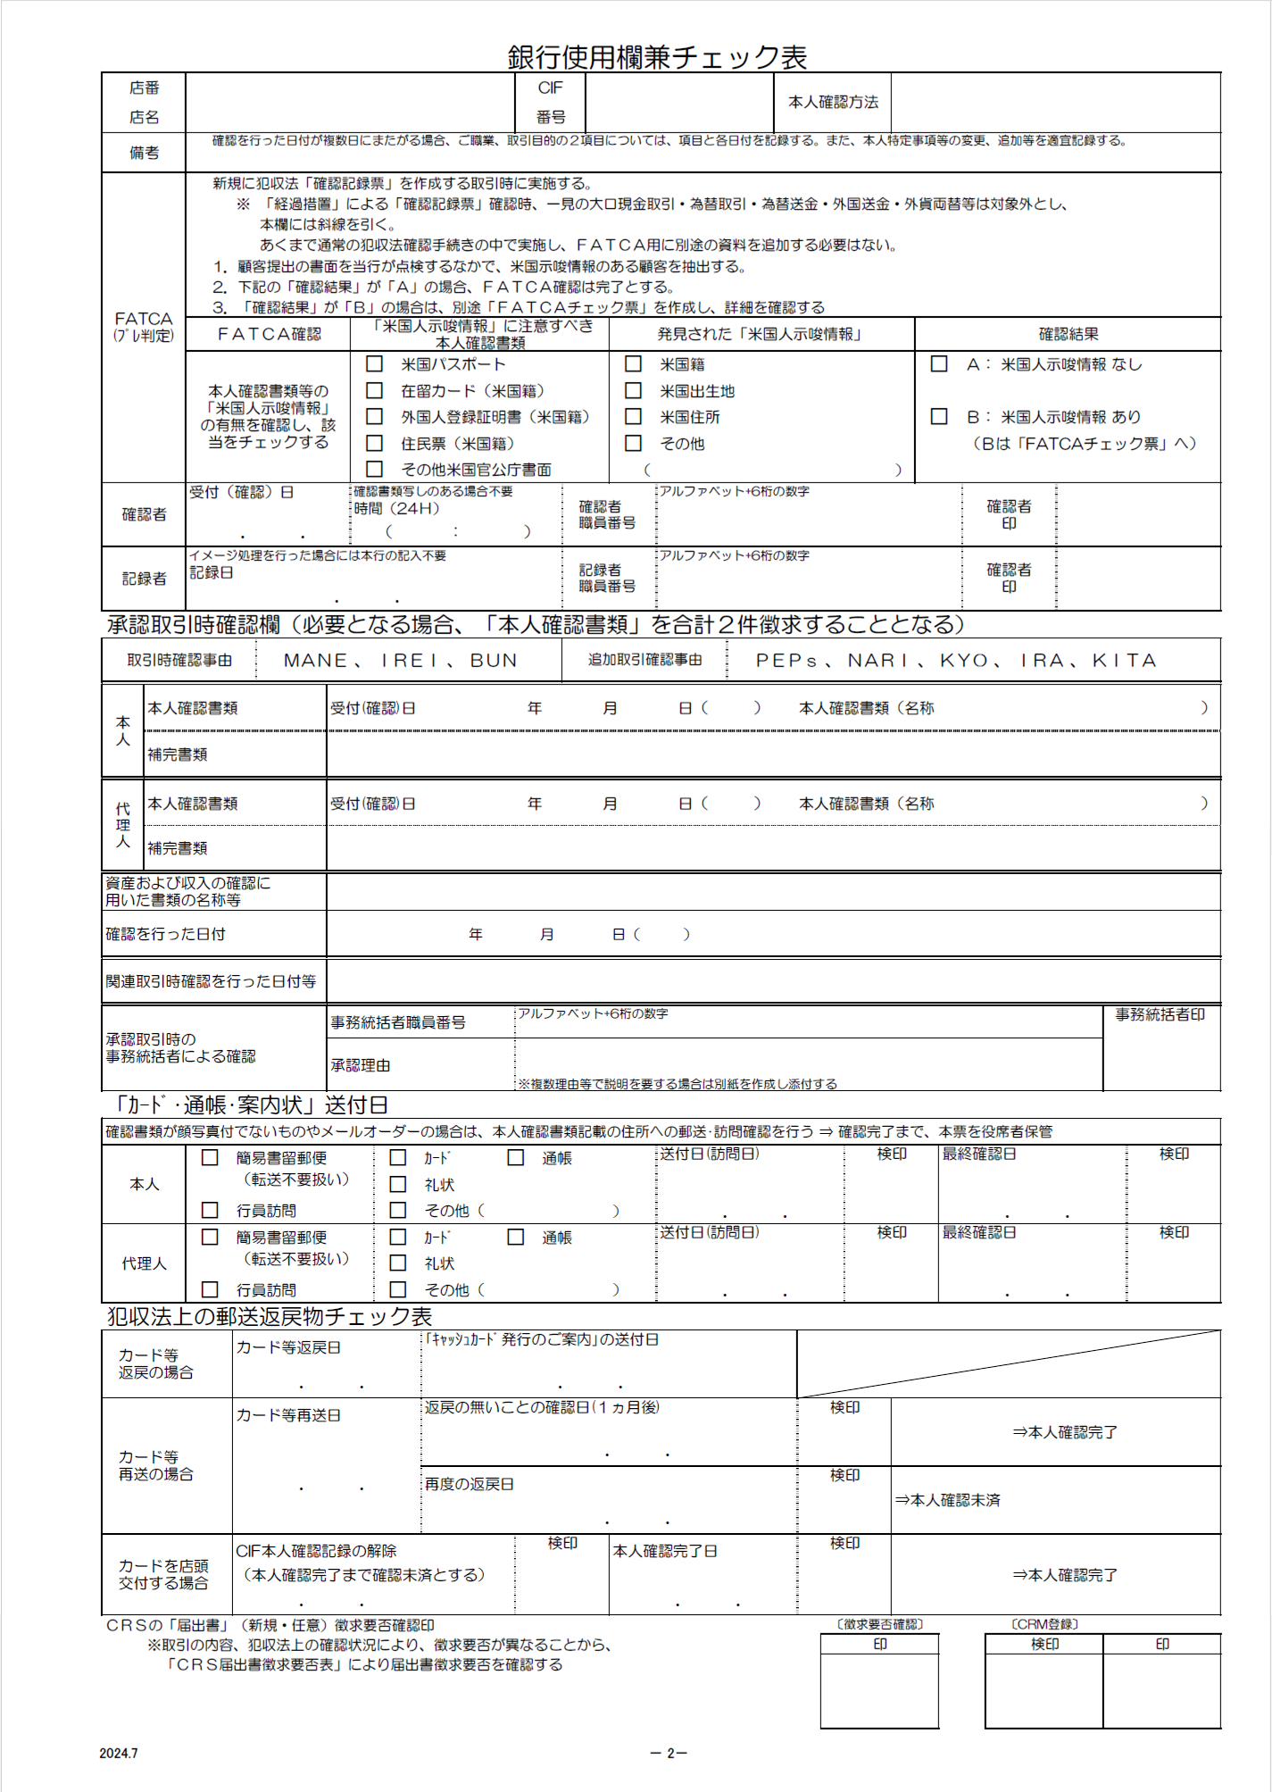
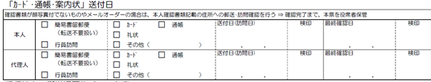
郵送確認が必要な場合の確認記録票の記入箇所
※ここを必ず記入してください
記入不要

